Slide 1
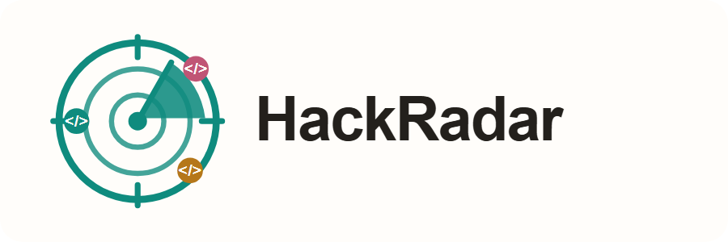
PUSH
HackRadar
GitHub
GitHubの動きを、チームの進捗に変える
ハッカソン向け開発可視化ダッシュボード
Dashboard
Next.js × Supabase × GitHub
commit
activity
questions
Hackathon開発を、
観察から参加へ。
HackRadar
開発の動きを、ひと目で。
Notes:
今日はHackRadarをご紹介します。GitHubにコードをpushするだけで、チームの開発状況がダッシュボードに集まり、会場全体の進み具合を見渡せるアプリです。
[Sources]
- Local product logo: HackRadar_logo.png
- Product specification and implementation in the local repository

Slide 2
THE PROBLEM
02
ハッカソンの開発状況は、見えにくい
作っている最中ほど、チームの外からは進捗が見えません。
開発がチーム内に閉じる
見えない
他のチームがどこまで進んでいるか、比較しづらい。
↓
進捗共有が口頭・手入力
助け合えない
報告のための作業が増え、開発の時間を圧迫する。
困ったときに質問しづらい
進捗が見えないことは、
開発の孤立につながる。
誰に聞けばよいか分からず、詰まりが長引く。
HackRadar
開発の動きを、ひと目で。
Notes:
みなさんは、ハッカソンで他のチームの進み具合が気になった経験はありますか。作業は進んでいても、その情報がチームの外には届きにくい。ここがHackRadarの出発点です。
[Sources]
- Product problem framing based on the local HackRadar specification

Slide 3
THE ANSWER
03
GitHubへのpushを、会場全体の進捗に変える
開発者の行動を増やさずに、状況だけを共有します。
1 PUSH
2 WEBHOOK
3 DASHBOARD
>
>
git push
POST /api/github/webhook
commitCount + score
いつものGitHubにpush
GitHubから自動通知
コミット・スコアに反映
チーム名 / リポジトリ / コミット数 / スコア / 最近の動き
HackRadar
開発の動きを、ひと目で。
Notes:
HackRadarは、特別な入力を求めません。開発者はいつも通りGitHubへpushするだけ。Webhookがイベントを受け取り、チームのコミット数やスコア、最近の動きを自動で更新します。
[Sources]
- Local implementation: app/api/github/webhook route
- Local implementation: Supabase activity and team score data model

Slide 4
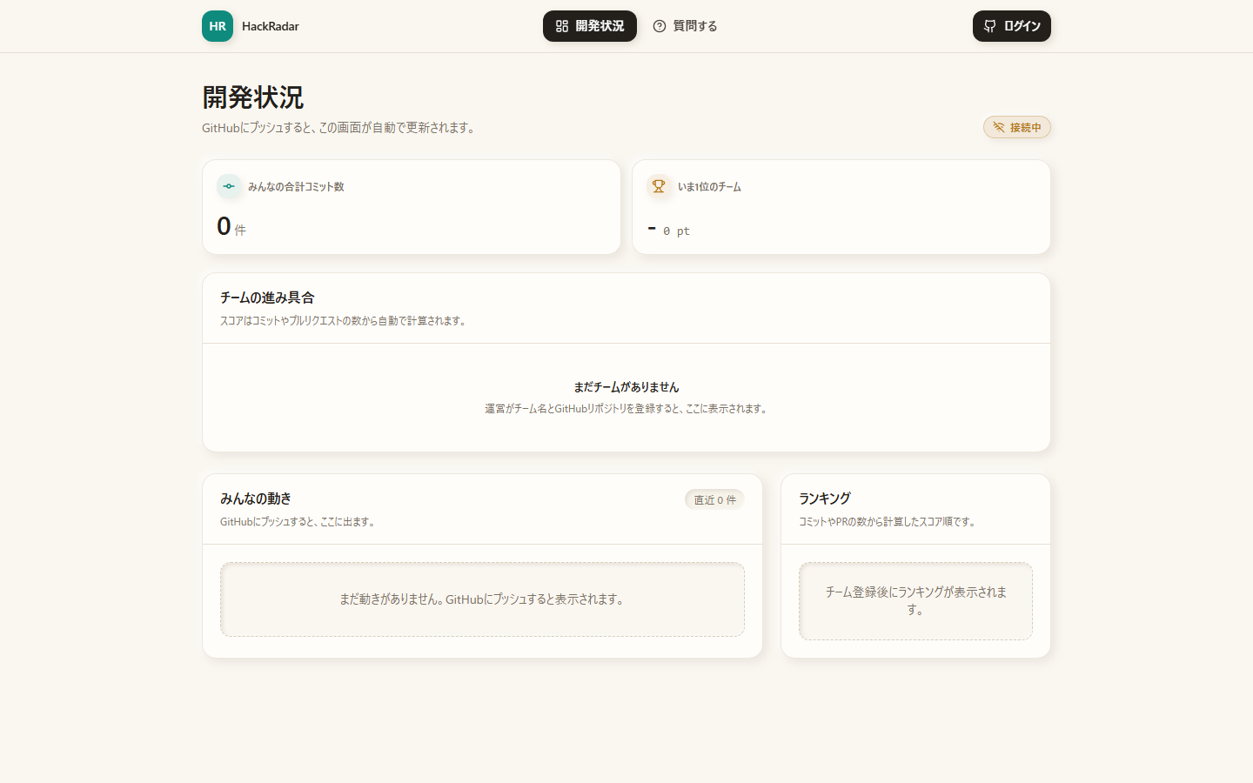
SEE PROGRESS
04
誰がどれだけ進んでいるかを、一画面で比較できる
会場全体の“今”を、チーム別の数字と動きで把握します。
見えるもの
チーム別コミット数
どのチームが動いているかが分かる。
スコアとランキング
進捗の差を、ひと目で比較できる。
最近の活動
新しいpushや質問を追える。
HackRadar
開発の動きを、ひと目で。
Notes:
実際のダッシュボードでは、チームのコミット数、スコア、ランキング、最近の活動をまとめて確認できます。細かな報告を待たなくても、開発が動いているかを視覚的に把握できます。
[Sources]
- Local product screenshot: .tmp/video/production-dashboard.png

Slide 5
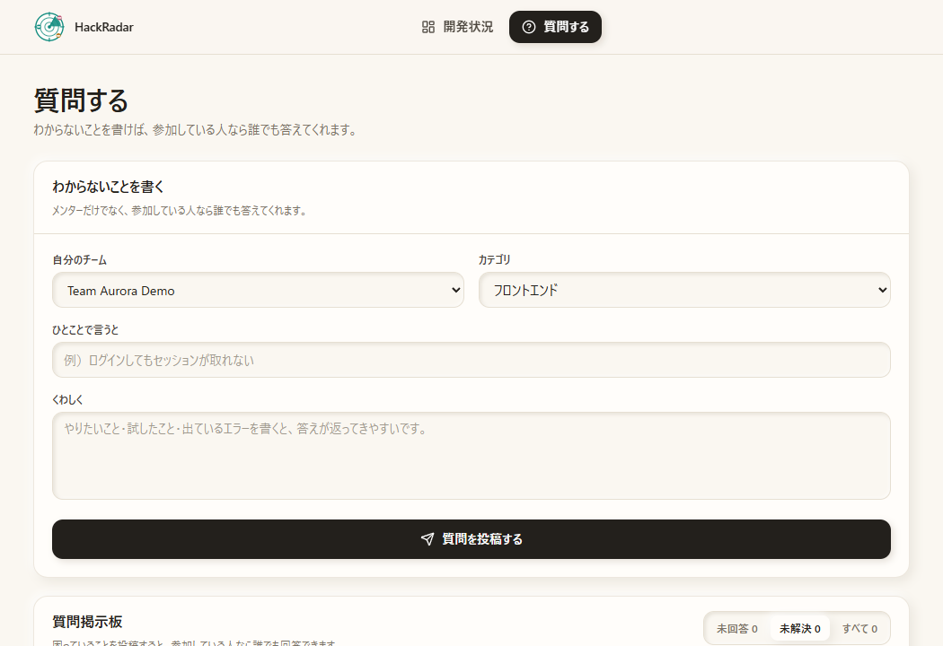
ASK AND HELP
05
開発の“詰まり”も、同じ場所で解消する
進捗を見るだけでなく、質問と回答までチームの流れに入れます。
質問する
困ったことを投稿
チームのメンバー、メンター、運営が
同じ場所で回答できます。
質問 → 回答 → 前進
HackRadar
開発の動きを、ひと目で。
Notes:
もう一つのポイントが質問ボードです。開発中に詰まったことを投稿し、チーム内やメンターから回答をもらえます。進捗の可視化と、助けを求める場所を一つにまとめています。
[Sources]
- Local product screenshot: .tmp/video/inspect-onboarding.png
- Local implementation: questions and answers feature in the repository

Slide 6
THE FLOW
06
参加から記録まで、操作はシンプル
01
02
03
04
ログイン
>
チーム参加
>
リポジトリ登録
>
開発する
GitHubで本人確認
チーム名・招待コードを入力
監視するGitHub repoを接続
pushが自動で反映
メンターは、招待コード・名前・得意分野を入力して参加できます。
HackRadar
開発の動きを、ひと目で。
Notes:
参加の流れは4ステップです。GitHubでログインし、チーム名と招待コードを入力して、リポジトリを登録。あとは普段通り開発するだけです。メンターも招待コード、名前、得意分野を入力して参加できます。
[Sources]
- Local implementation: onboarding, team edit, mentor join, GitHub OAuth

Slide 7
THE STACK
07
既存の開発フローに、最小限の仕組みを足した
実際の開発で使いやすい、シンプルな構成です。
Frontend
Data
GitHub
Deploy
Next.js 14
Supabase
OAuth login
Vercel
TypeScript
PostgreSQL
Repository link
GitHub Actions
Tailwind CSS
Realtime / Auth
Push webhook
CI: lint / test / build
GitHubのpush → Webhook → Supabaseに活動保存 → ダッシュボード更新
HackRadar
開発の動きを、ひと目で。
Notes:
技術面では、フロントエンドをNext.jsとTypeScript、データと認証をSupabase、GitHub連携をOAuthとWebhookで構成しています。Vercelへデプロイし、GitHub Actionsでlint、テスト、ビルドも自動確認します。
[Sources]
- Local package.json and source tree
- Local CI workflow: .github/workflows/ci.yml
- Local deployment configuration and GitHub webhook route

Slide 8
HackRadar
Hackathonの開発を、
見える・聞ける・助け合えるへ。
GitHubの活動を、チームの前進に変える。
見える
聞ける
続けられる
チームの進捗を一画面で比較
質問とメンターの回答を共有
いつものpushをそのまま活用
ありがとうございました
開発の動きを、ひと目で。
Notes:
HackRadarが目指すのは、監視ではなく助け合いです。GitHubの活動を見えるようにし、困ったときに聞けるようにすることで、ハッカソンの開発をチームの中だけで終わらせません。
[Sources]
- Local product logo and implementation
- Product positioning based on the HackRadar MVP specification

